Slide 1
第六届强子谱和强子结构研讨会
基于矢量介子光生过程的核子内部迹反常贡献研究
汇报人：卜静璇
指导老师：王晓云
兰州理工大学 兰州理论物理中心
甘肃省理论物理重点实验室(兰州大学)
2023年08月28日
X. Y. Wang, J. Bu, and F. Zeng, Phys. Rev. D 106, 094029 (2022), arXiv:2210.01994
C. Dong, J. Zhang, J. Bu, H. Zhou and X. Y. Wang, Eur. Phys. J. C, 122 (2023), arXiv:2209.04979

Slide 2
1 研究背景与意义
2 研究现状与存在问题
3 研究内容
4 结论

Slide 3
1
研究背景与意义

Slide 4
概要
核子质量的四项分解结果
夸克质量M_{m}
夸克能量M_{q}
胶子能量M_{g}
迹反常M_{a}
迹反常：核子质量的一部分，来源于季向东教授等人从QCD能动量张量出发对核子质量的分解工作。
迹反常对核子质量的贡献：M_{a}/M_{n}=1/4(1-b)[1]
参考文献： X. D. Ji, A QCD Analysis of the Mass Structure of the Nucleon, Phys. Rev. Lett. 74, 1071 (1995).

Slide 5
迹反常的研究意义
更好的理解QCD物理
作为核子质量的一部分，对其的研究可解
决核子质量之谜，更深入了解核子内部结构。
迹反常项的确定决定其他各项贡献的
大小
◈
◈
◈

Slide 6
2
研究现状与存在问题

Slide 7
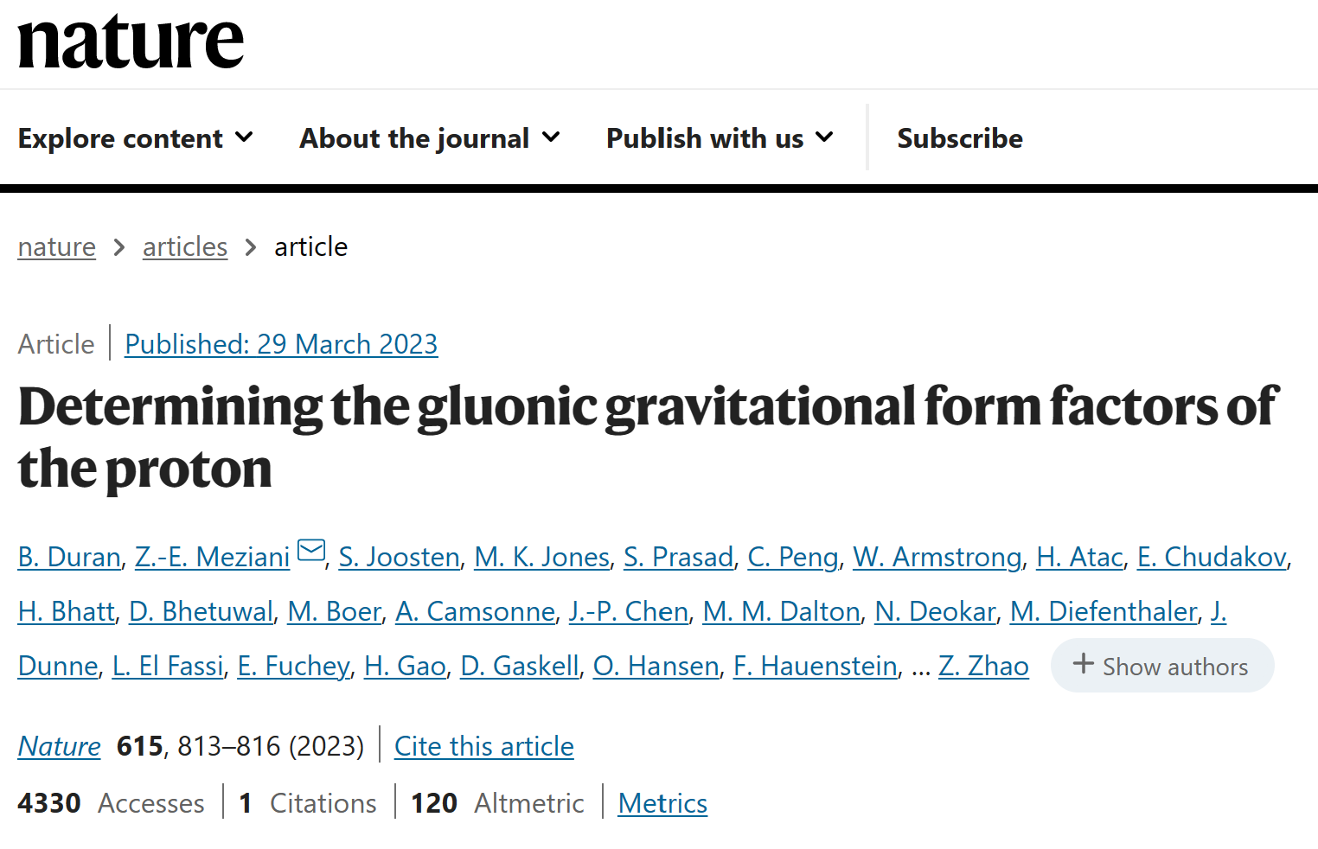
研究现状
文章的主要工作：
1.实验上在不同光子束流能下测量了一组近阈值$J/ψ$光生(质子靶)微分截面数据。
2.基于测量的实验数据对一系列核子性质进行了计算。其中包括迹反常项。

Slide 8
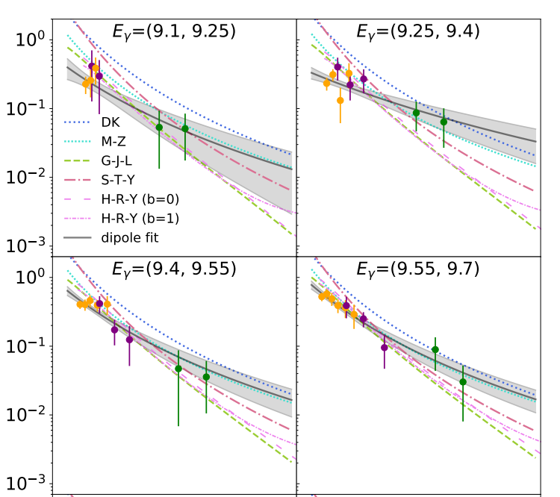
研究现状
2.全息模型（无法确定迹反常项）
使用的研究方法：
1.矢量介子主导(VMD)模型：将介子与核子的弹性散射过程与光子与核子的非弹散射也就是矢量介子光生过程相联系。
参考文献：
D. Kharzeev, H. Satz, A. Syamtomov, and G. Zinovjev, J/ψ photoproduction and the gluon structure of the nucleon, Eur. Phys. J. C 9, 459 (1999).

Slide 9
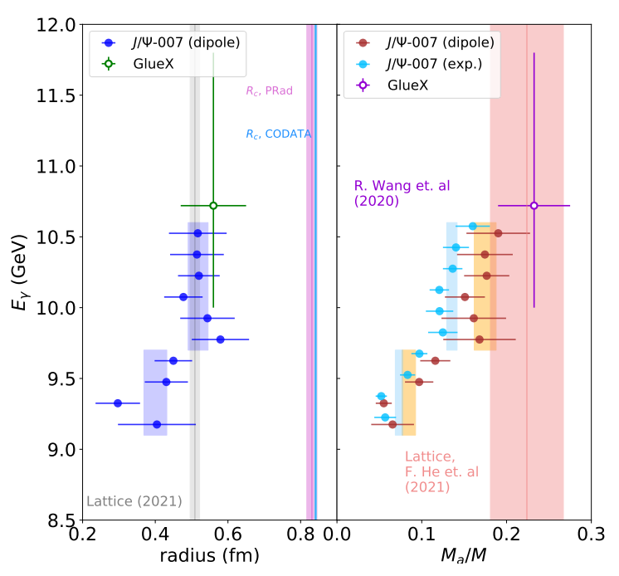
研究现状
目前已有的迹反常项研究工作得出的结果分布范围太大，不确定度高——迹反常项仍需要更多的、进一步的研究

Slide 10
存在问题
目前已有的迹反常项研究工作得出的结果分布范围太大，不确定度高——迹反常项仍需要更多的、进一步的研究
待解决：
1.迹反常的能量依赖
2.阈值处截面数据不足

Slide 11
3
研究内容

Slide 12
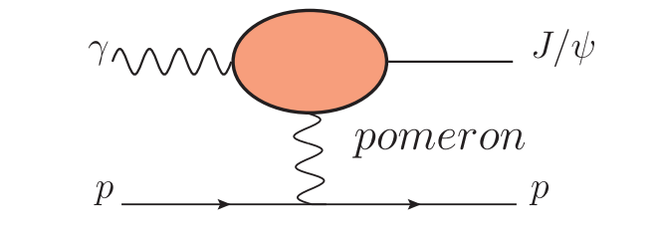
研究内容
一.数据补全
解决方法：引入两个理论模型，参数化双胶子模型、有效坡密子模型。
有效坡密子模型
坡密子交换过程：将矢量介子光生过程中夸克对与核子的散射描述为他们之间的坡密子交换。
双胶子交换过程：将矢量介子光生过程中夸克对与核子的散射描述为他们之间的两个胶子的交换。
参数化双胶子模型
参考文献：
F. Zeng, X. Y. Wang, L. Zhang, Y. P. Xie, R. Wang and X. Chen, “Near-threshold photoproduction of J/ψ in two-gluon exchange model,” Eur. Phys. J. C 80, 1027 (2020).
D. Winney, C. Fanelli, A. Pilloni, A. N. Hiller Blin, C. Fernández-Ramírez, M. Albaladejo, V. Mathieu, V. I. Mokeev, and A. P. Szczepaniak (JPAC Collaboration), Double polarization observables in pentaquark photoproduction, Phys. Rev. D 100, 034019 (2019).

Slide 13
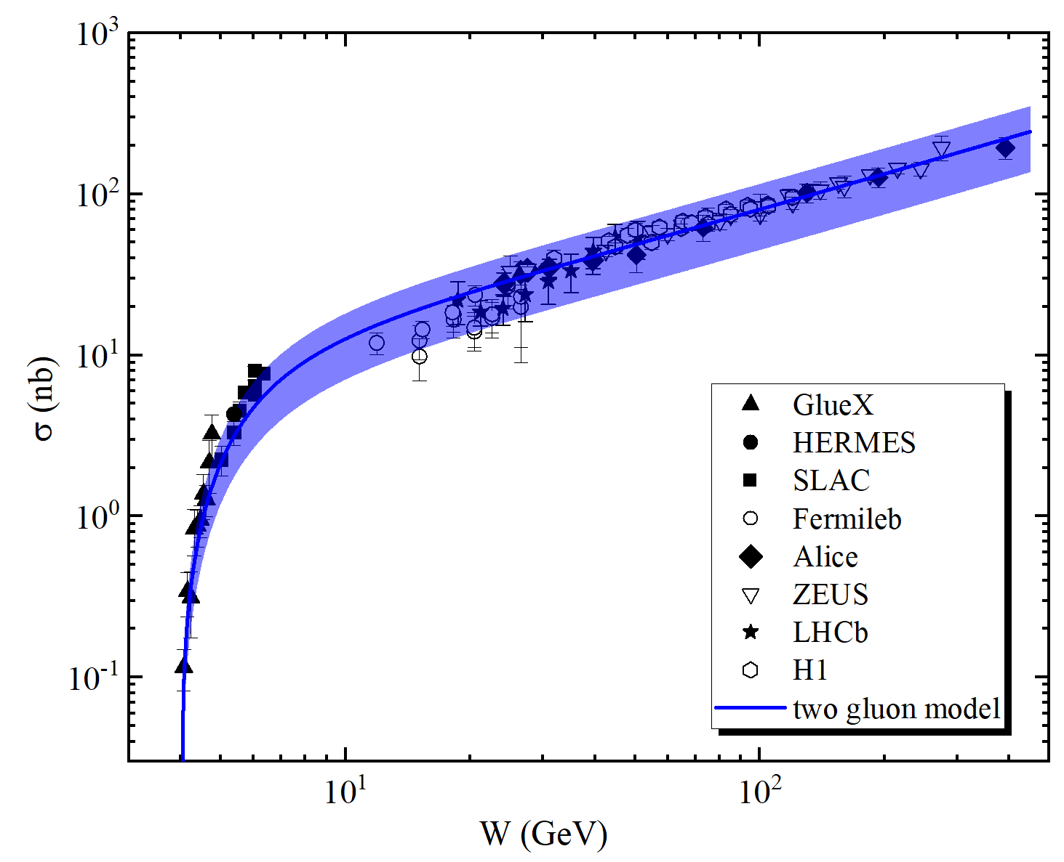
研究内容
一.数据补全
参数化双胶子模型：我们基于传统的双胶子模型进行了升级改造，将其中的胶子分布函数取为参数化的胶子分布函数，并利用现有的$J/ψ$光生数据对算式拟合，确定了待定参数。
如图，与实验数据的对比说明了参数化双胶子模型能在一个很宽的能量范围内较好的解释矢量介子光生过程。
参考文献：J. Pumplin, D. R. Stump, J. Huston, H. L. Lai, P. M. Nadolsky, and W. K. Tung, New generation of parton distributions with uncertainties from global QCD analysis, J. High Energy Phys. 07 (2002) 012.

Slide 14
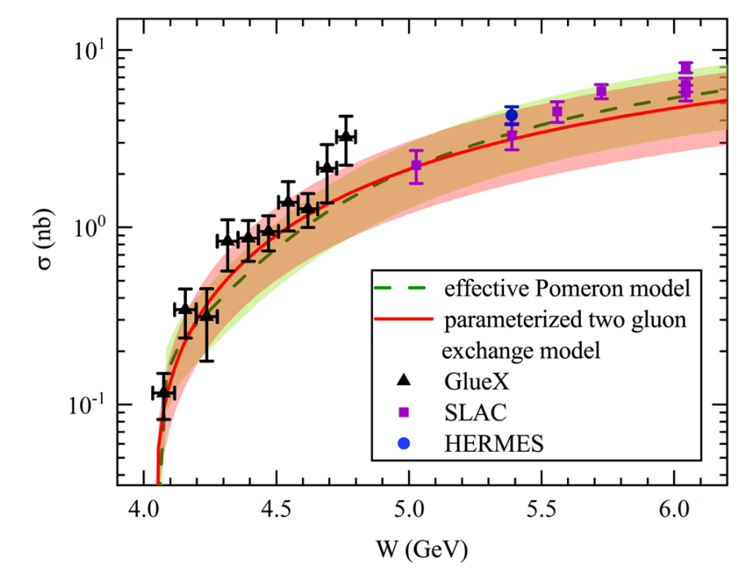
研究内容
一.数据补全
有效坡密子模型：由JPAC工作组提出，将原始的坡密子模型做了升级改造。主要是放开了一些自由参数，并利用低能区截面对参数进行拟合确定。
如图，与实验数据的对比说明了低能有效坡密子模型能在低能处较好的解释矢量介子光生过程。

Slide 15
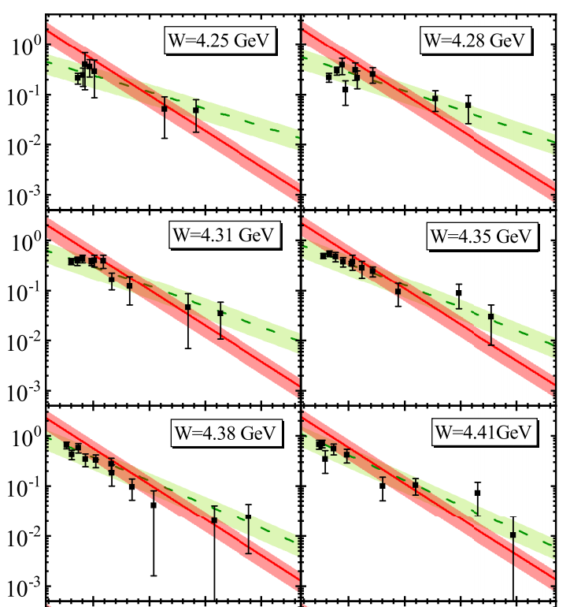
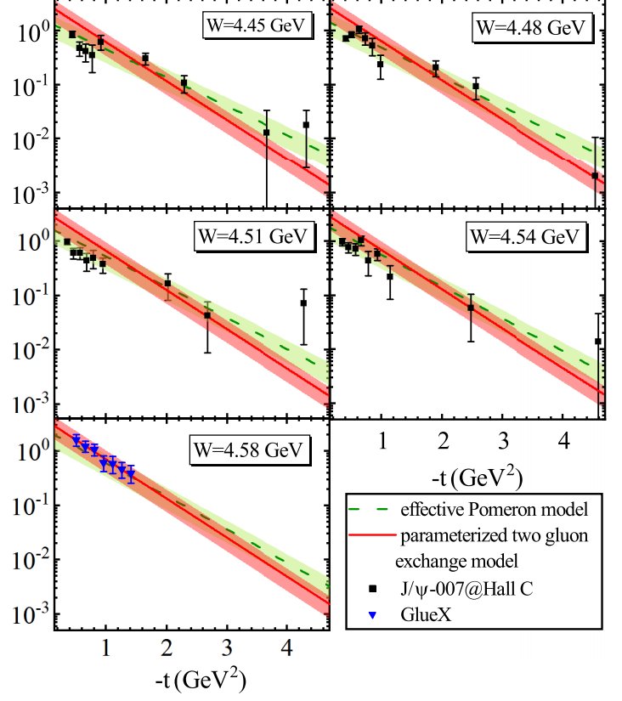
研究内容
一.数据补全
从以上对比看出两个理论模型的可靠性较强，可以用于补全阈值处的缺失数据。
参考文献：
B. Duran (Temple U.), Z.-E. Meziani (Argonne and Temple U.), S. Joosten (Argonne), M.K. Jones (Jefferson Lab), S. Prasad (Argonne) et al, Determining the gluonic gravitational form factors of the proton, Nature 615 (2023) 7954, 813-816
如图，模型预测结果与最新的Hall C测量的$J/ψ$微分截面的对比，考虑误差棒基本可以较好解释近阈值处的光生过程。

Slide 16
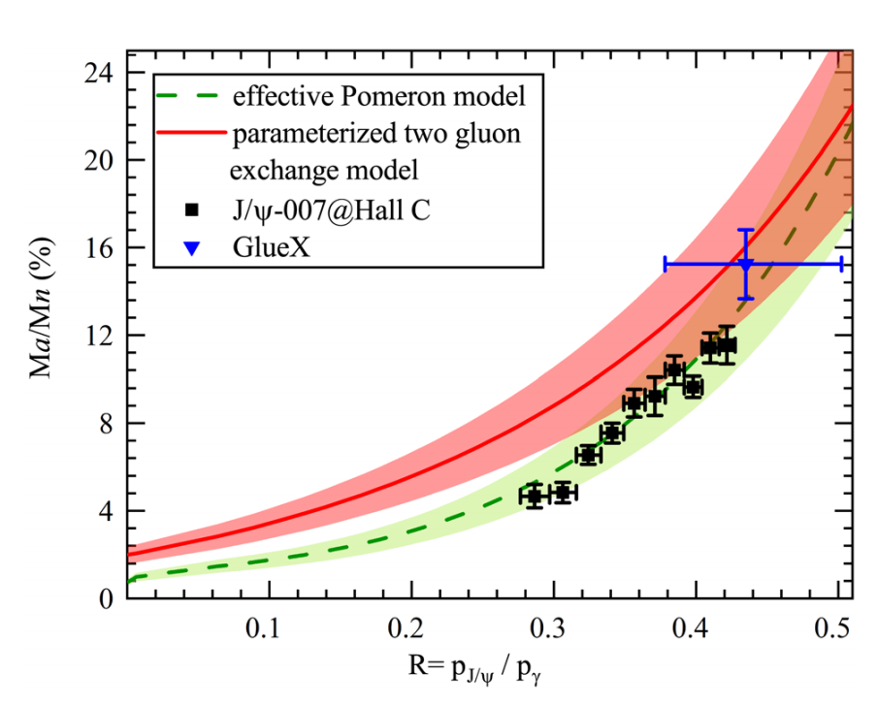
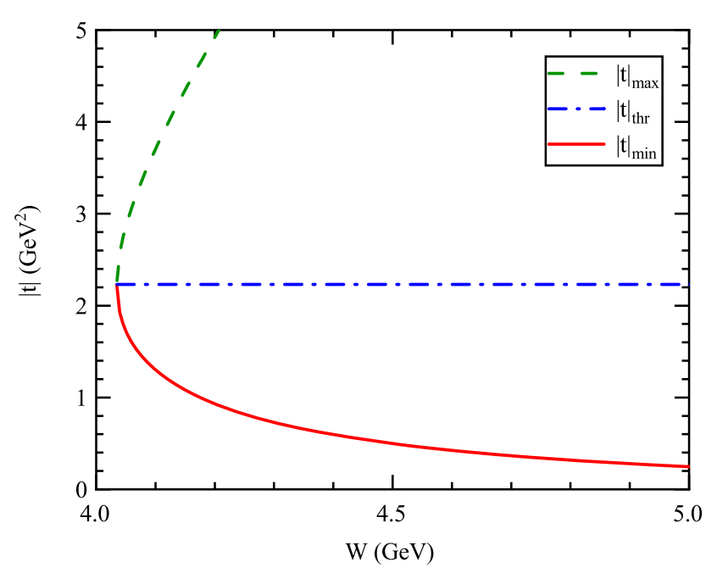
研究内容
由于能量依赖问题还未解决，可以看到迹反常贡献在近阈值处非常小，但随着质心能的增加急剧上升。回归到VMD方法中，发现能量依赖来源于算式中的动量转移t。
二.能量依赖
如图，在VMD方法下基于两个预测模型和实验数据对迹反常项进行计算。

Slide 17
研究内容
二.能量依赖
问题解决的两种方法：
1.从光生过程的总截面抽取迹反常贡献，利用近阈值处总截面与微分截面的关系式。
2.从t=t_{thr}处的微分截面抽取迹反常贡献
参考文献：L. Pentchev and I. I. Strakovsky, “J/ψ-p Scattering Length from the Total and Differential Photoproduction Cross Sections,” Eur. Phys. J. A 57, 56 (2021).

Slide 18
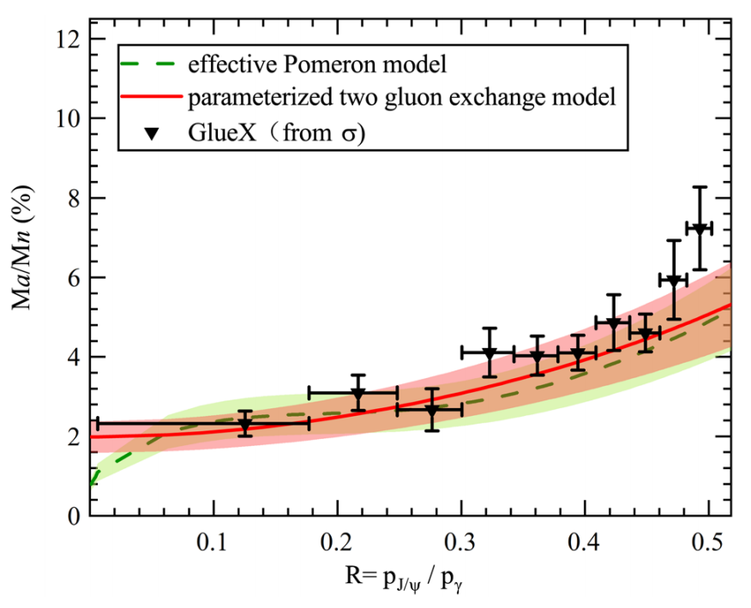
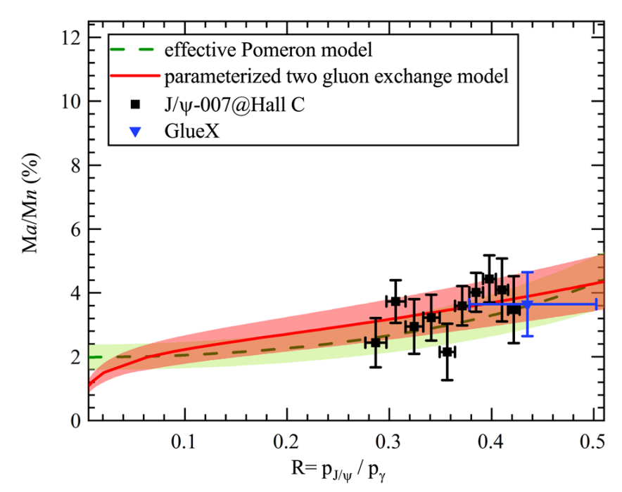
如图，从以上两种方法抽取的迹反常贡献能量依赖有了很大程度的减小。将迹反常项确定在了一个精度更高的范围。
对这两组结果的迹反常取均方根，大小为3.5%，误差为0.7%。

Slide 19
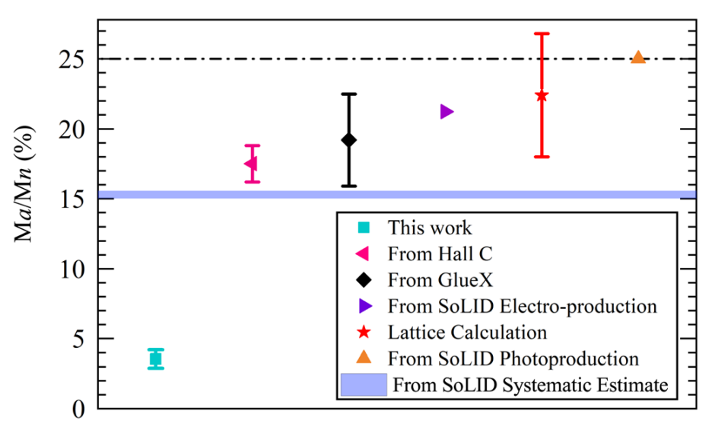
研究内容
1.解决了两个问题
2.修正了质子迹反常结果——在VMD框架下使用相同参数与实验数据时迹反常贡献占比应很小，其一从迹反常近阈值处的整体分布看出，其二从近阈值实验数据中的抽取结果也反映了相同的事实。
与其他工作的对比
参考文献：
Xiao-Yun Wang, Jingxuan Bu, Fancong Zeng, Analysis of the contribution of the quantum anomaly energy to the proton mass. Phys. Rev. D 106, 094029 (2022)

Slide 20
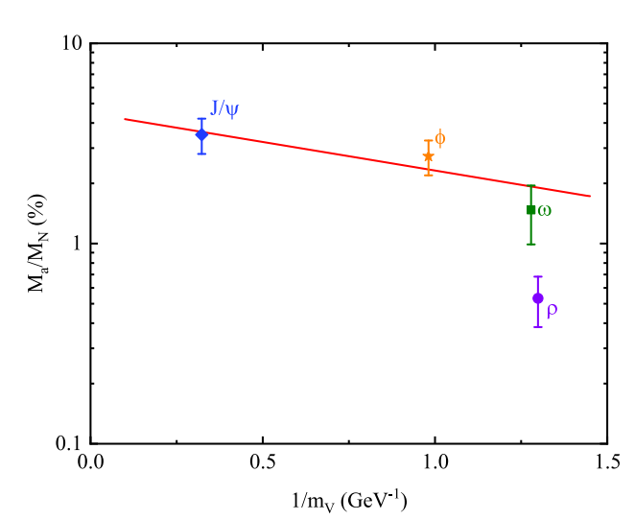
研究内容
工作推广：
从不同矢量介子光生过程中抽取质子迹反常贡献
1.结论类似，即结果显示质子质量的迹反常贡献很小
2.发现问题，即不同光生过程中的计算结果不同
参考文献：Chen Dong , Jiyuan Zhang , Jingxuan Bu , Huifang Zhou , Xiao-Yun Wang , Exploration of trace anomaly contribution to proton mass based on light vector meson photoproduction, Eur.Phys.J.C 83 (2023) 2, 122

Slide 21
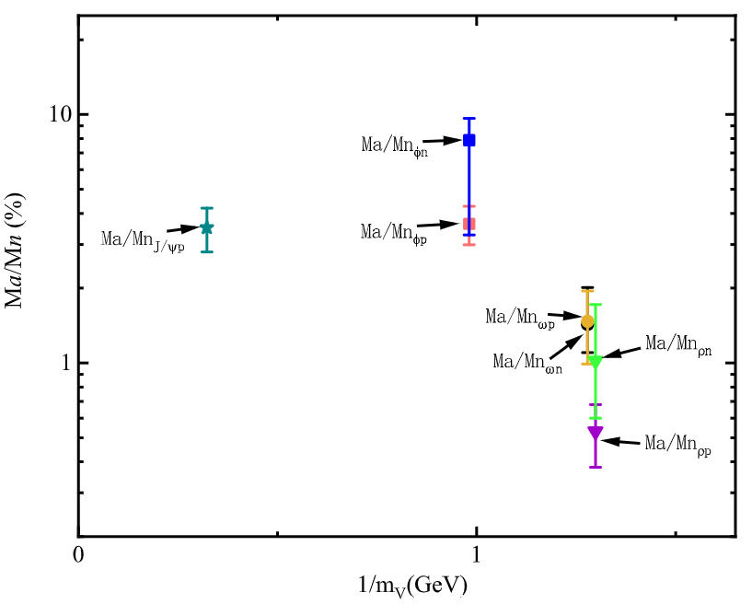
研究内容
工作推广：
从不同矢量介子光生过程中抽取中子迹反常贡献
结果同样显示不同光生过程中的计算结果不同

Slide 22
研究内容
问题分析：回归到求解模型——VMD方法中寻找原因
参数b的影响因素：
1.矢量介子的光生截面大小
2.介子的固有性质如：介子质量、组分夸克质量、衰变宽度、介子的强耦合常数
其中，强耦合常数的不确定度较大

Slide 23
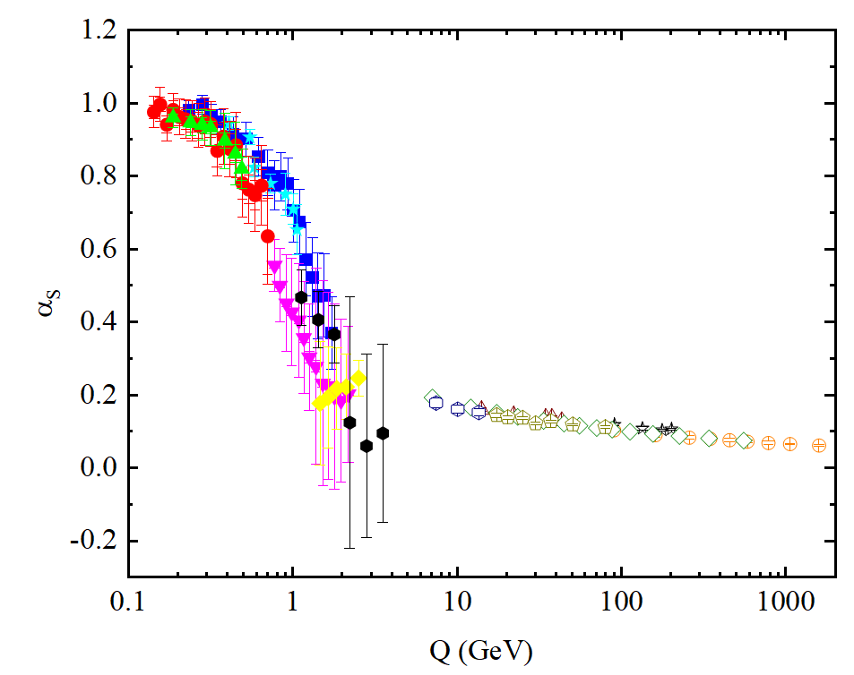
强耦合常数
低能处的强耦合常数不确定度非常大，这个区域恰好是介子对应能标所在区域

Slide 24
强耦合常数对迹反常的影响
结果显示，在强耦合常数的较小变动下，迹反常结果受到了显著影响
这指向了，由于依然存在的参数不确定性(强耦合常数),核子迹反常还需要一些后续研究。
参考文献：X. Y. Wang, C. Dong and X. Liu, arXiv:2304.07682

Slide 25
结论
1.在对核子迹反常进行计算时，需压低能量依赖的影响。
2.在相同参数下中子与质子的迹反常贡献接近，有可能说明中子与质子内部的夸克胶子结构类似。
3.由于参数的不确定性(强耦合常数)及其对迹反常结果的影响，目前关于核子迹反常占比的更精确求解需要再进一步的研究。

Slide 26
谢谢大家

